Slide 1
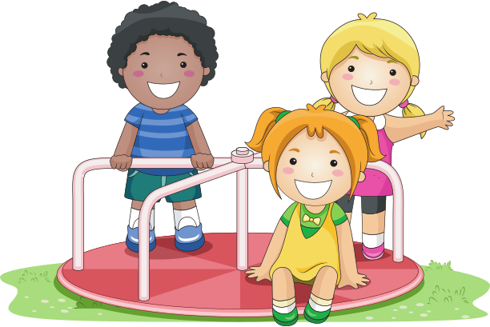
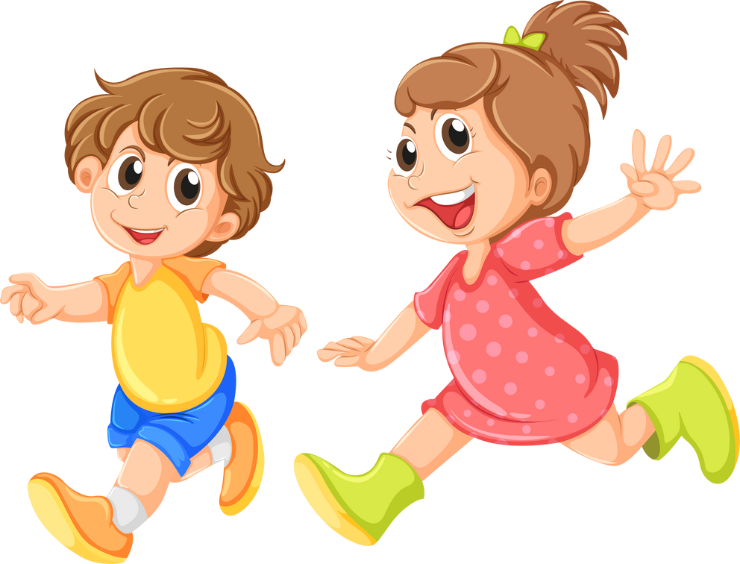
CHÀO MỪNG CÁC EM HỌC SINH ĐẾN VỚI BÀI HỌC HÔM NAY!
GVMT: Phạm Châu Linh

Slide 2
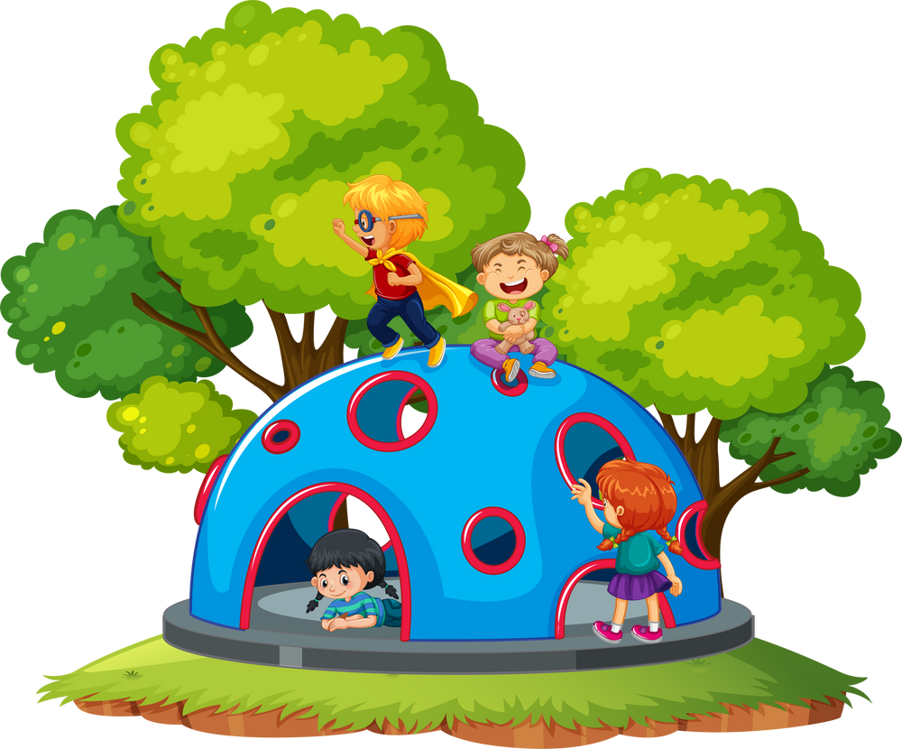
BÀI 2. KHU VUI CHƠI CỦA CHÚNG EM

Slide 3
HOẠT ĐỘNG 3. LUYỆN TẬP – SÁNG TẠO
Tạo mô hình khu vui chơi:
Em muốn tạo dụng cụ, thiết bị vui chơi có hình khối nào?
Dụng cụ, thiết bị vui chơi em tạo cần bao nhiêu hình khối
Màu sắc nào phù hợp với dụng cụ, thiết bị vui chơi em thể hiện?
Em sẽ tạo các bộ phận của mô hình khu vui chơi bằng cách cắt, dán giấy, bìa màu hay sử dụng các vỏ hộp?
Em sẽ lựa chọn vật liệu gì để trang trí cho mô hình khu vui chơi thêm sinh động?

Slide 4
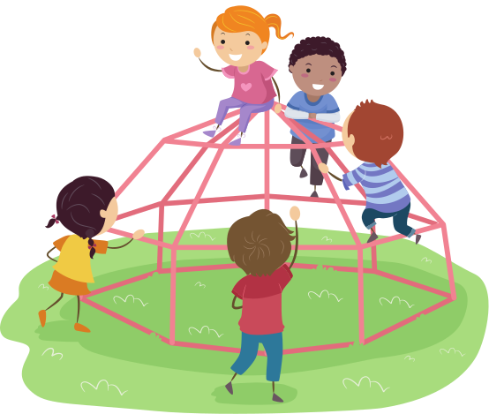
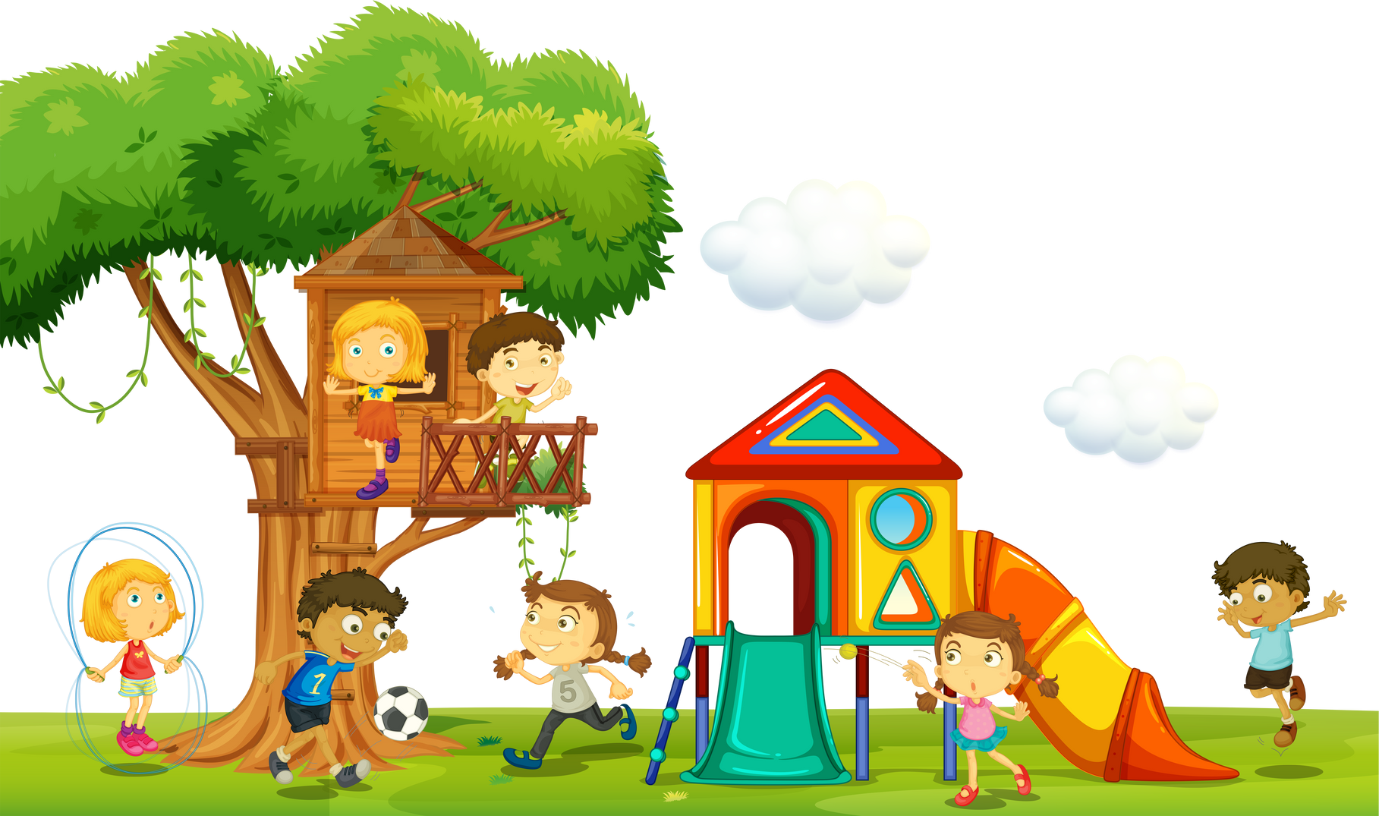
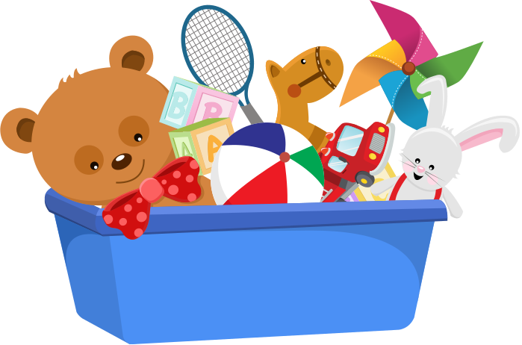
LƯU Ý
Nên chọn vật liệu có màu sắc tươi sáng để tạo dụng cụ, thiết bị vui chơi.

Slide 5
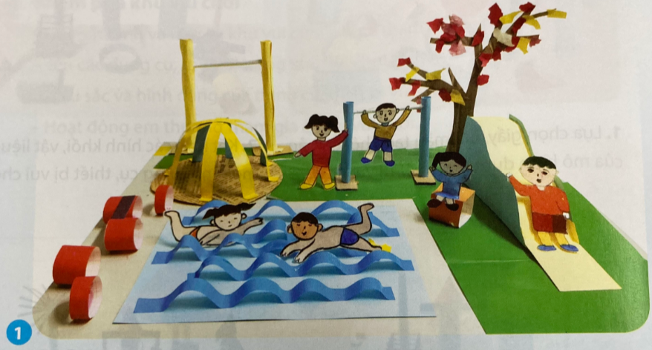
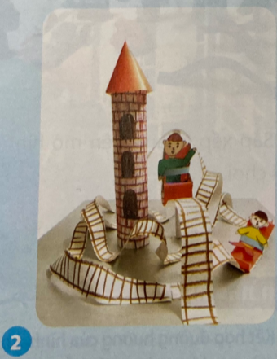
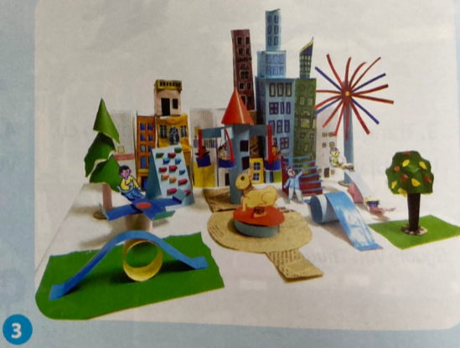
KHUYẾN KHÍCH HỌC SINH
Sử dụng giấy, bìa màu phù hợp với hình khối, đặc điểm dụng cụ, thiết bị vui chơi
Ghi nhớ các thao tác cắt, gấp, dán tạo hình khối dụng cụ, thiết bị vui chơi.
Tham khảo mẫu để có thêm ý tưởng sáng tạo mô hình khu đồ chơi.

Slide 6
HOẠT ĐỘNG 4. PHÂN TÍCH – ĐÁNH GIÁ
Nêu cảm nhận về dụng cụ, thiết bị vui chơi mình yêu thích, chỉ ra các hình khối có trong sản phẩm
Chỉ ra tỉ lệ giữa các hình khối được lặp lại trong sản phẩm.
Quan sát và chỉ ra những hình khối, màu sắc được lặp lại trên các sản phẩm.

Slide 7
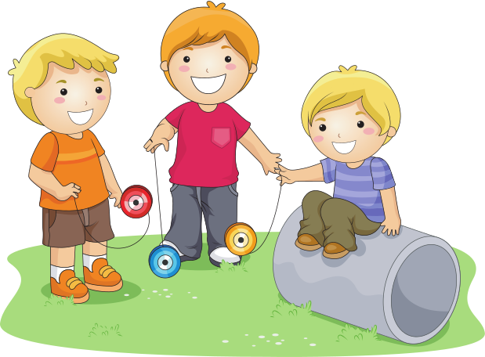
Thảo luận:
Em thích mô hình khu vui chơi nào?
Dụng cụ, thiết bị trong khu vui chơi đó được tạo từ hình khối nào?
Màu sắc, cách trang trí mô hình dụng cụ, thiết bị vui chơi đó như thế nào?
Mô hình dụng cụ, thiết bị vui chơi nào có kĩ thuật cắt, gấp và trang trí đẹp mắt?
Em có ý tưởng sử dụng mô hình khu vui chơi như thế nào trong học tập và vui chơi?

Slide 8
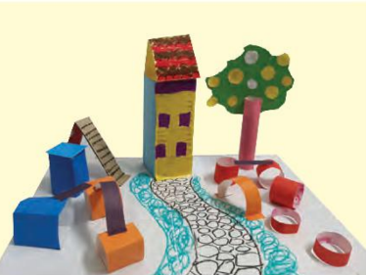
HOẠT ĐỘNG 5. VẬN DỤNG – SÁNG TẠO
Cùng bạn/ nhóm bạn kết hợp các mô hình dụng cụ, thiết bị chơi của mình/ nhóm mình để tạo thành một khu vui chơi rộng lớn trong tương lai.
Tưởng tượng mình là nhà thiết kế để chia sẻ những ước mơ về khu vui chơi trong tương lai.

Slide 9
CHIA SẺ Ý TƯỞNG KHU VUI CHƠI CỦA EM:
Em mơ ước về khu vui chơi tương lại như thế nào?
Khu vui chơi đó có những gì?
Ai sẽ là người trông nom và vệ sinh khu vui chơi đó?
Nét văn hoá ở khu vui chơi đó như thế nào?

Slide 10
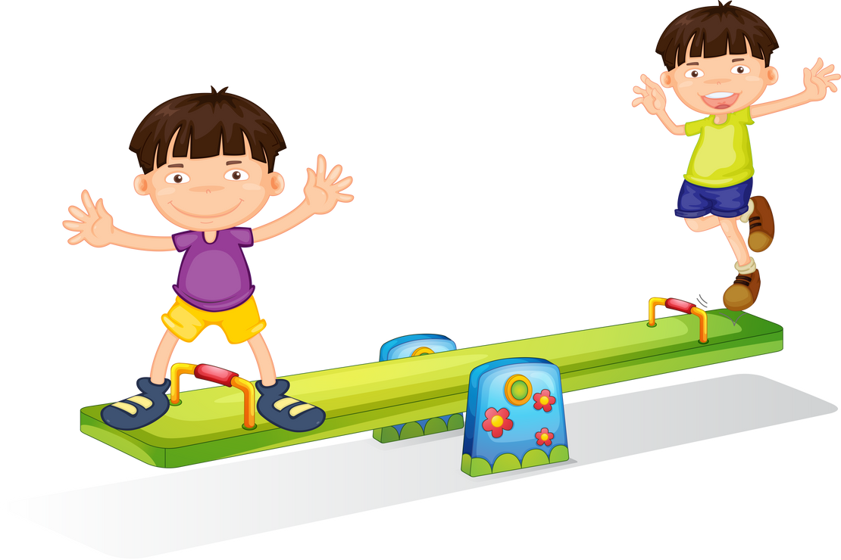
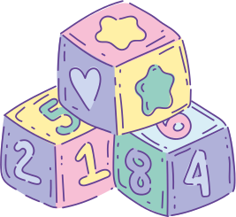
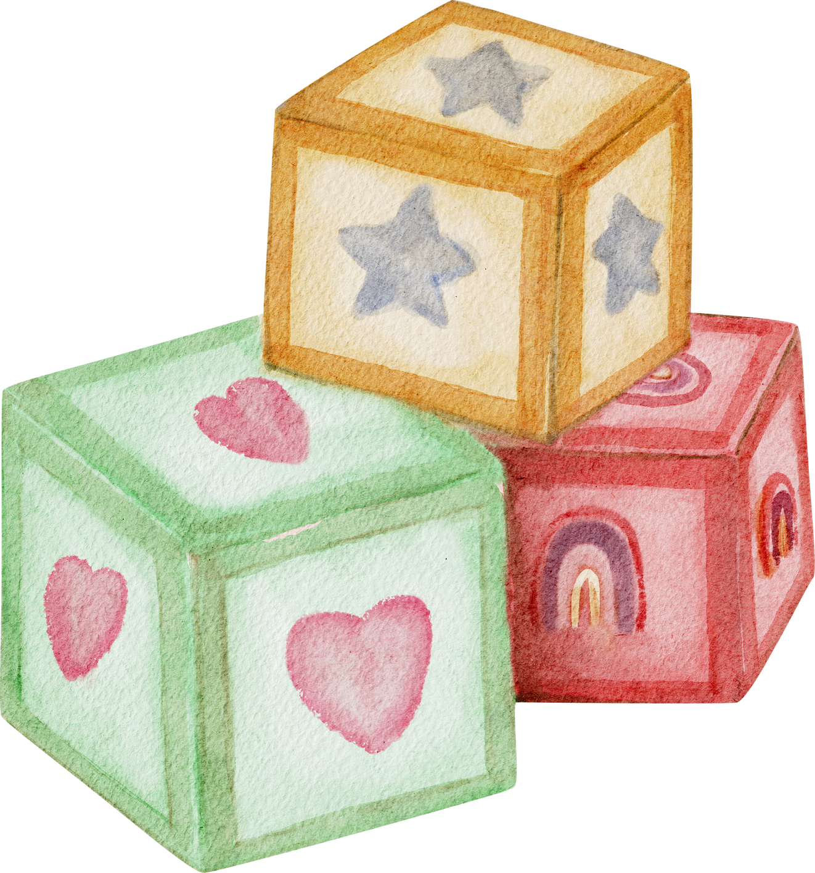
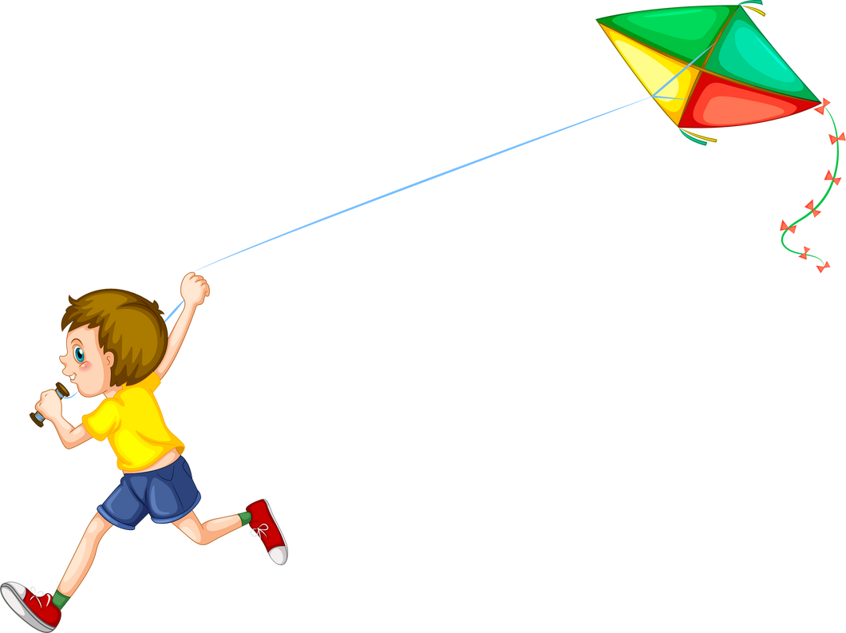
TỔNG KẾT:
Khu vui chơi là công trình tạo hình được kết hợp hài hoà từ các hình khối và màu sắc đa dạng của dụng cụ, thiết bị vui chơi. Chúng ta nên có ý thức giữ gìn cho không gian khu vui chơi luôn xanh, sạch, bền đẹp.

Slide 11
HƯỚNG DẪN VỀ NHÀ
Ghi nhớ kiến thức đã học
Sáng tạo sản phẩm mĩ thuật
Chuẩn bị dụng cụ bài 3

